Slide 1
ПАСПОРТ
единой дежурно-диспетчерской службы
Берёзовского городского округа
Кемеровской области – Кузбасса

Slide 2
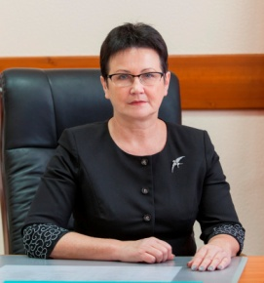
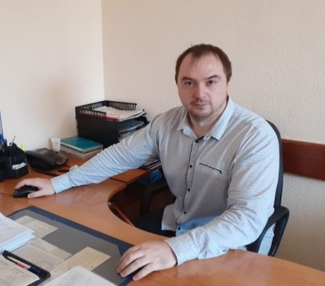
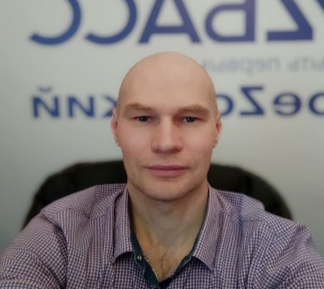
РУКОВОДСТВО МУНИЦИПАЛЬНОГО ОБРАЗОВАНИЯ И ЕДДС
Глава Березовского городского округа-
председатель КЧС и ОПБ
Щегербаева Светлана Александровна
тел: 8 (38445) 3-03-12
Начальник отдела по делам мобилизационной подготовки, ГО и ЧС Администрации Березовского городского округа
Гатаулин Руслан Фаритович
тел: 8 (38445) 3-03-41
Начальник ЕДДС Березовского городского округа
Дворецкий Алексей Валерьевич
тел: 8 (38445) 3-69-11

Slide 3
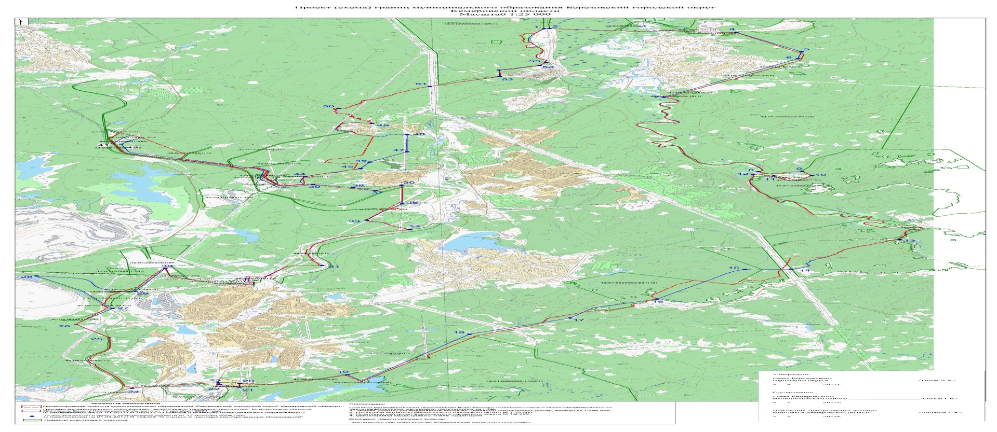
КРАТКАЯ ХАРАКТЕРИСТИКА БЕРЕЗОВСКОГО ГОРОДСКОГО ОКРУГА
Муниципальное образование | Территория (тыс.кв.км) | Население (тыс.чел) | В т.ч.сельское (тыс.чел) | Муниципальные образования (сельсоветы) | Города (ПГТ) | Населенные пункты (села, деревни) | Плотность населения на 1 кв. км | Городское насел. %
Березовский городской округ | 30,28 | 47,850 | - | - | 1 | - | 1580 | 100
Адрес администрации: 652420, г.Березовский, пр.Ленина 22. Координаты: 55°40′11.32″N 86°16′27.62″E Адрес электронной почты: adm_berez@mail.ru Телефон: тел.: 838445 3-03-12 Факс: 8 (38445) 3-03-12
Потенциально опасные объекты: химически опасных – 0;
взрывопожароопасных – 4
Социально значимые объекты/в том числе с круглосуточным пребыванием людей:
общеобразовательные школы – 7;
высшие учебные заведения – 0;
детские сады – 11;
учреждения здравоохранения – 3/1,
из них:
муниципальных – 1 (6 больниц на 188 коек);
областного подчинения: 0;
прочих – 0.
театры – 0;
музеи – 0;
кинотеатры – 1;
библиотеки – 1;
- объекты религиозного культа (храмы, монастыри) – 3 (православные христианские)
БЕРЁЗОВСКИЙ ГОРОДСКОЙ ОКРУГ
- проектируемая граница МО «Березовский городской округ»
Город Березовский состоит из трех обособленных планировочных районов общей протяженностью до 15 км, расположенных в северо-восточной части Кемеровской области – Кузбасса. В административное подчинение города входит поселок Барзас, поселок Станционный. Общая площадь территории города – 30,28 кв.км. Большую часть территории города и его окрестностей занимают лесные угодья, из которых 80 % таежная зона.
Основные реки: Барзас, Шурап, Бирюлинка. Протяженность рек от 5 км до 300 км. Все они в общем итоге впадают в р. Яя.
Базовой отраслью экономики города является угольная, на долю которой приходится 86% объема промышленной продукции и около 23,1 % численности занятого населения.

Slide 4
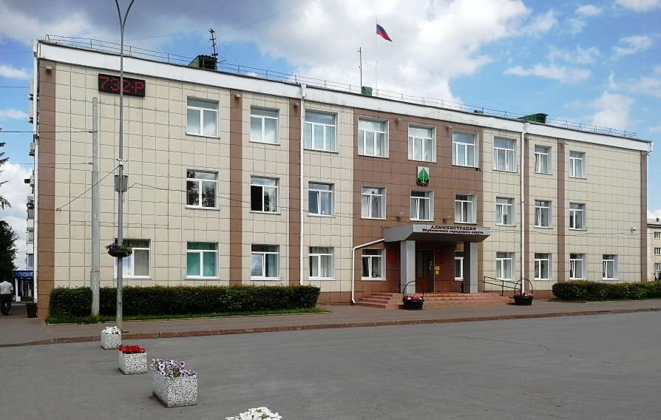
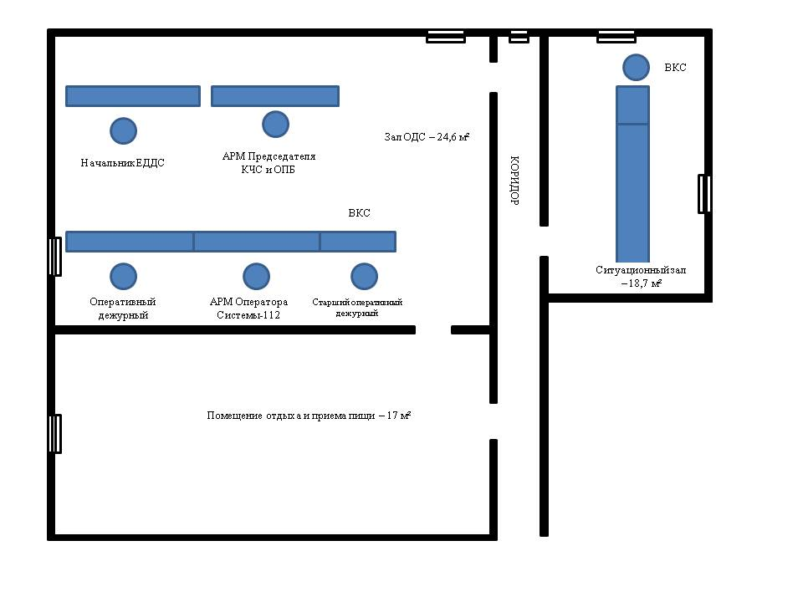
РАЗМЕЩЕНИЕ ЕДДС БЕРЕЗОВСКОГО ГОРОДСКОГО ОКРУГА
Адрес:
Российская Федерация, 652420,
Кемеровская область – Кузбасс,
г. Березовский, пр. Ленина, 22
эл. адрес: adm_berez@mail.ru
тел/факс 838445 3-69-11
ЕДДС г. Березовский Кемеровской области размещена в здании администрации.
Общая площадь – 60,3 м²
Площадь зала ОДС – 24,6 м²
Площадь ситуационного зала – 18,7 м²

Slide 5
ЧИСЛЕННОСТЬ ДИСПЕТЧЕРСКОГО СОСТАВА ЕДДС БЕРЕЗОВСКОГО ГОРОДСКОГО ОКРУГА
Штатная численность оперативных дежурных (чел.) | Численность дежурной смены (чел.) | Заработная плата оперативных дежурных (тыс. руб.) | Средняя зарплата в городском округе (тыс. руб.) | Консолидированный бюджет городского округа (млн. руб.)
9 | 3 | 21,0 | 50,572 | 2264,4
5

Slide 6
ТЕХНИЧЕСКОЕ ОСНАЩЕНИЕ ЕДДС БЕРЕЗОВСКОГО ГОРОДСКОГО ОКРУГА
№ п/п | Средства связи и автоматизации управления, в том числе средства радиосвязи | Количество
1 | УКВ радиостанция | 1
2 | КВ радиостанция | 1
Укомплектованность - 100%
№ п/п | Оргтехника (компьютеры, принтеры, сканеры) | Количество
1 | Компьютер | 6
2 | Принтер | 3
3 | Сканер | 1
Укомплектованность – 100 %
№ п/п | Средства оповещения руководящего состава и населения | Количество
1 | СЦВ | 1
2 | Телефон | 5
3 | Сирена С-40, СГУ | 7
Укомплектованность - 96%
№ п/п | Система видеоконференцсвязи | Количество
1 | ВКС | 2
2 | ВКС (OVOO) | 1
Укомплектованность - 100 %
№ п/п | Метеостанция | Количество
1 | Vantage VUE | 1
Укомплектованность - 100 %
№ п/п | Средства регистрации (записи) входящих и исходящих переговоров, а также определения номера звонящего абонента | Количество
1 | PVR-4 USB | 1
Укомплектованность - 100 %
№ п/п | Приемник ГЛОНАСС или ГЛОНАСС/GPS | Количество
1 | Имеется NAVITRAID, ГЛОНАСС | 3
Укомплектованность - 100 %
№ п/п | Абонент | Каналы связи
 |  | Прямой канал связи | МГТС | ВЦСС | Транкинговая связь | Спутниковая связь | Сотовая связь | Радиосвязь | Интернет | Интранет ЛВС МЧС России
1 | ЦУКС ГУ МЧС России | - | - | - | - | - | + | - | + | -
2 | ЕДДС соседних муниципальных образований | - | - | - | - | - | + | - | + | -
3 | ДДС потенциально опасных объектов | - | - | - | - | - | + | - | + | -
4 | Объекты с массовым пребыванием людей | - | - | - | - | - | + | - | + | -

Slide 7
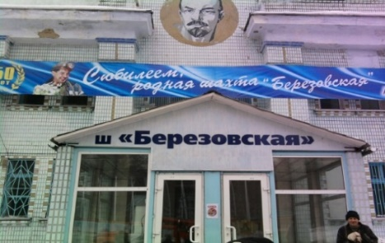
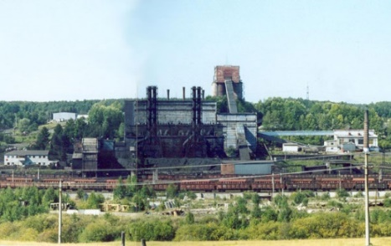
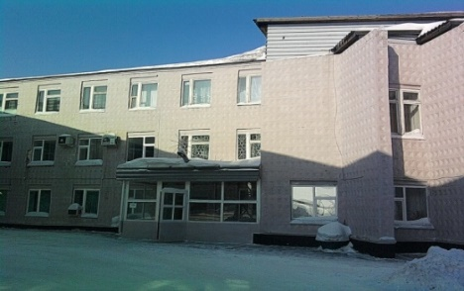
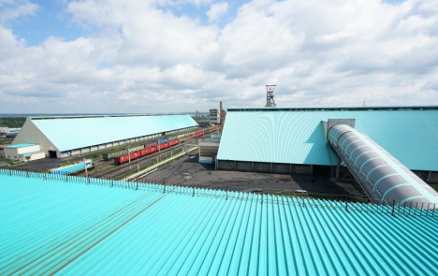
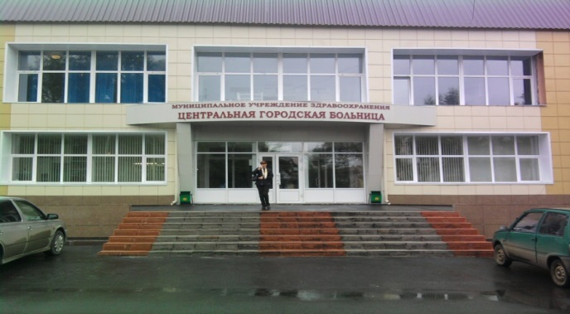
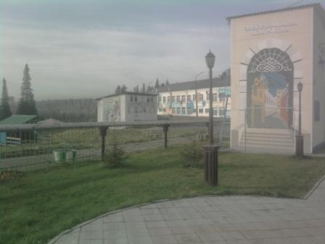
ПОТЕНЦИАЛЬНО ОПАСНЫЕ ОБЪЕКТЫ
Количество объектов
Общее количество | Потенциально опасные | Социально значимые | Критически важные | Туристические маршруты
84 | 4 | 45 | - | -
Из них химически-опасных объектов – 0
ОАО УК Северный Кузбасс шахта Березовская
ПАО ЦОФ Березовская
ООО Барзасский карьер
ОАО УК Северный Кузбасс
ОФ Северная
652420, Березовский
652420, Березовский
652420, Березовский
652420, Березовский
ГБУЗ Областной детский санаторий для больных туберкулезом
ГБУ КО «БГБ»
МКУ СРЦ «Берегиня»
652420, Березовский
652420, Березовский
652420, Березовский
7

Slide 8
СВЕДЕНИЯ О ЧРЕЗВЫЧАЙНЫХ СИТУАЦИЯХ,
ПРОИЗОШЕДШИХ НА ТЕРРИТОРИИ
БЕРЕЗОВСКОГО ГОРОДСКОГО ОКРУГА
В ПЕРИОД 2018 - 2022
В период 2018-2022 года на территории Березовского городского округа чрезвычайных ситуаций не произошло:
техногенные ЧС – 0;
природные ЧС – 0;
биолого-социальные ЧС – 0
8

Slide 9
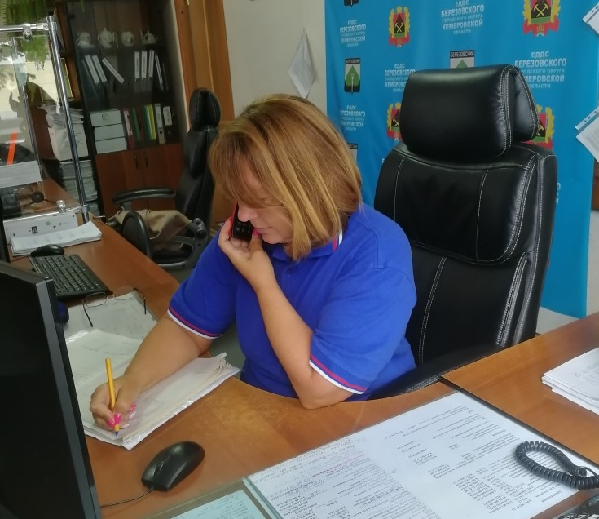
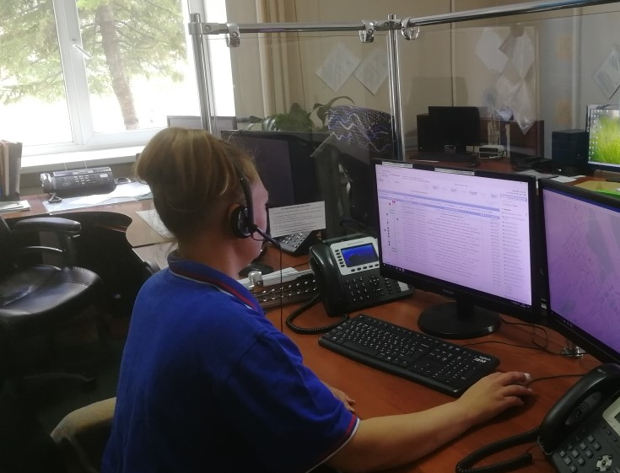
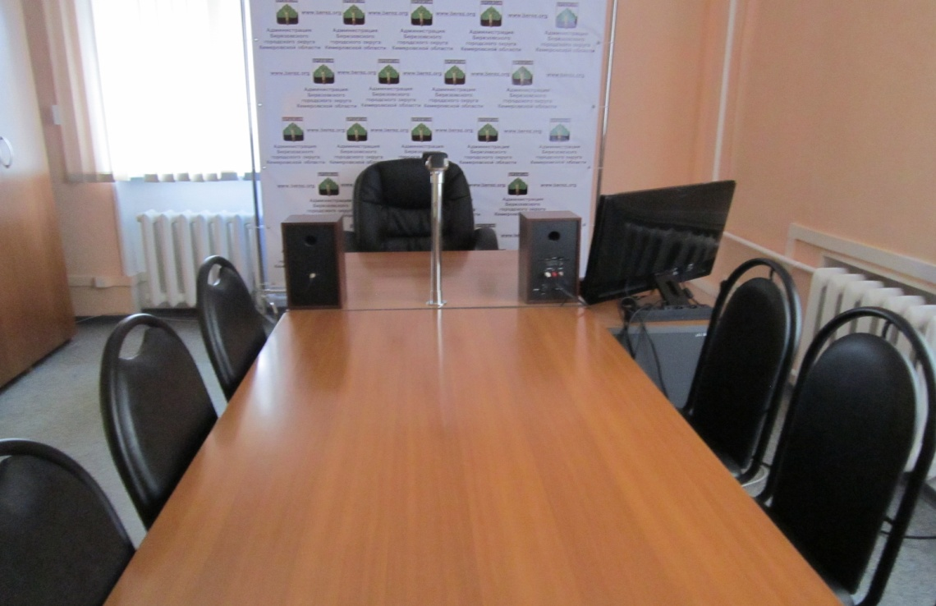
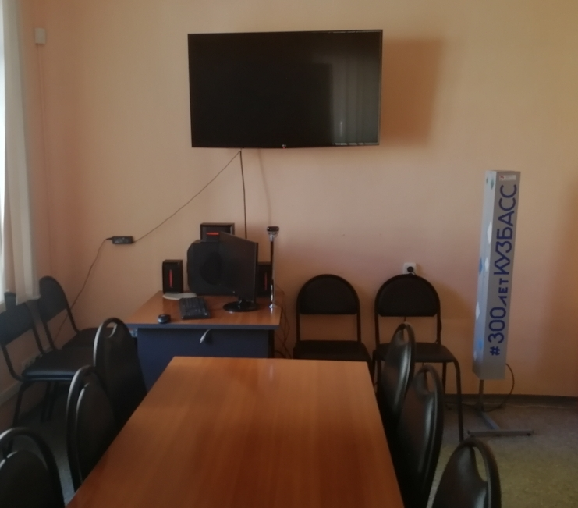
РАБОЧИЕ МЕСТА ПЕРСОНАЛА ДЕЖУРНОЙ СМЕНЫ
ЕДДС БЕРЕЗОВСКОГО ГОРОДСКОГО ОКРУГА
АРМ старшего оперативного дежурного ЕДДС
АРМ оперативного дежурного ЕДДС
Зал оперативного управления ЕДДС
Зал оперативного управления
Зал оперативного управления
9

